Slide 1
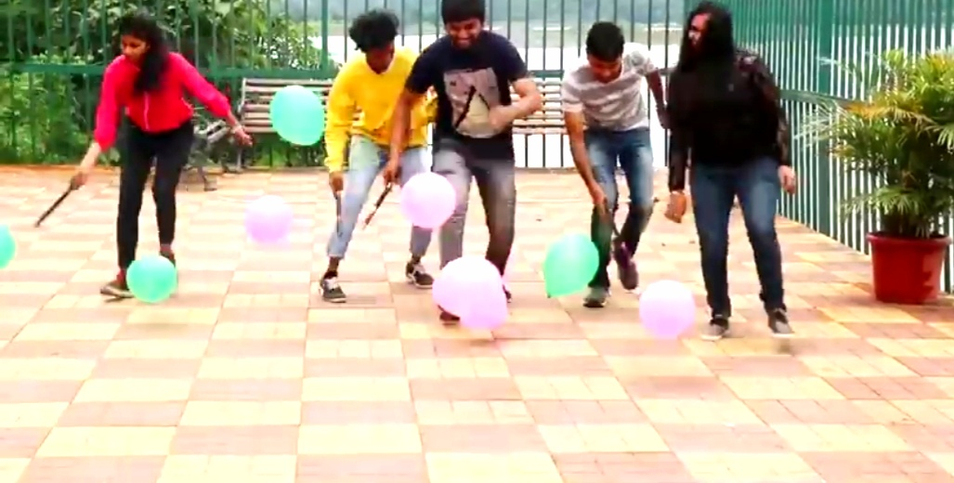
Podaljšano bivanje 1.razred TUDI DANES SE LAHKO POZABAVAŠ Z BALONI https://www.youtube.com/watch?v=AFBqIxAMTbg Pojdi na povezavo, klikni z desno tipko nanjo in klikni odpri hiperpovezavo.

Slide 2
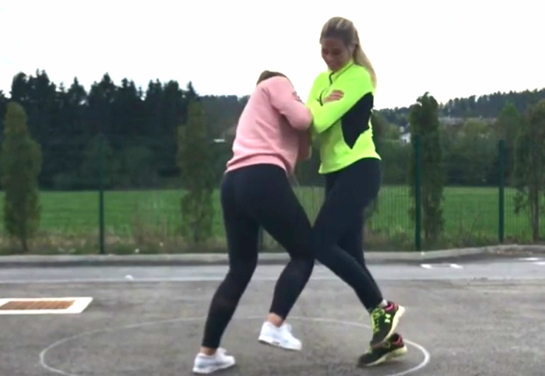
PETELINJI BOJ TO JE STARA OTROŠKA IGRA. DVA TEKMOVALCA SKAČETA PO ENI NOGI IN IMATA ROKE PREKRIŽANE PRED SEBOJ TER SE ZALETAVATA DRUG V DRUGEGA. ZMAGA TISTI, KI OSTANE NA ENI NOGI IN NE IZGUBI RAVNOTEŽJA. https://www.youtube.com/watch?v=wT2iJvcfa8U

Slide 3
UGANKA: ZAKRIVLJENI KREMPLJI, VELIKE OČI, PODNEVI SE SKRIVA, PONOČI LOVI, PODNEVI JE TIHO PONOČI SKOVIKA, MESO IMA RAD, JE ZRNJE NE MIKA. ZNAŠ POVEDATI, KJE JE ŽABA? (na, pod, v, levo...)

Slide 4
LE ENA SOVICA NA DREVESU NIMA PARA. KATERA?

Slide 5
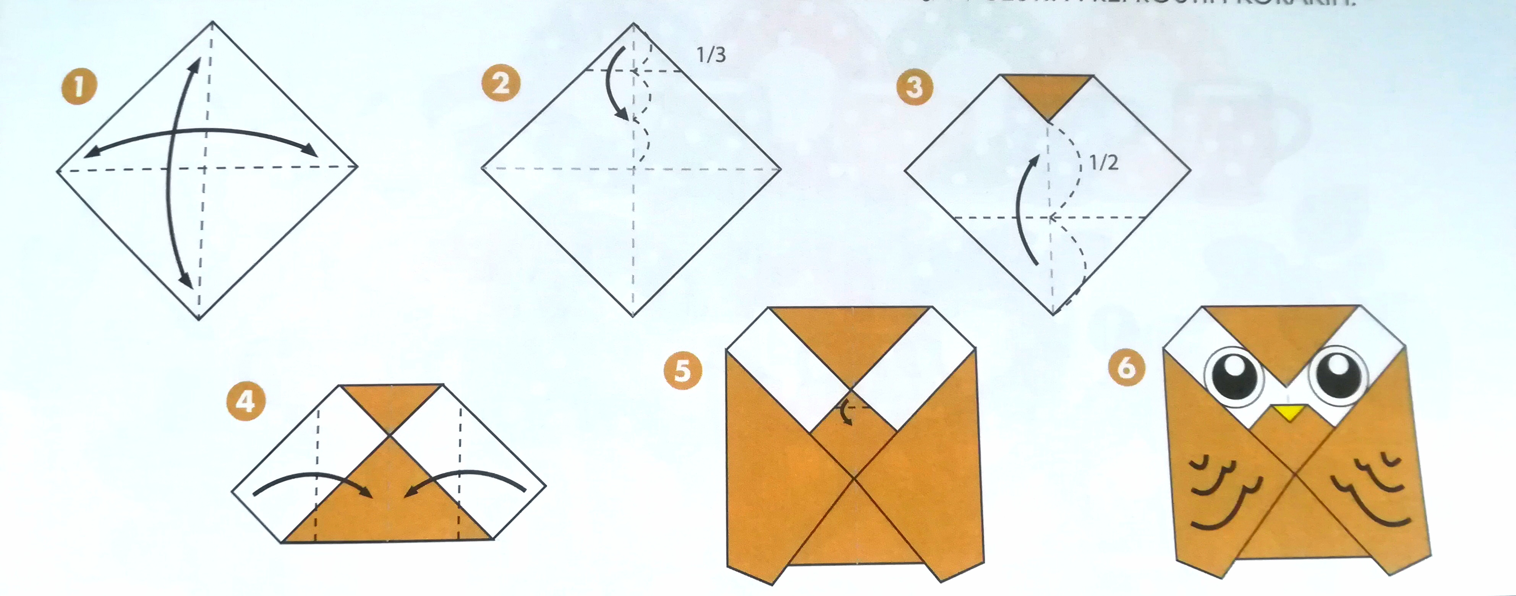
SOVE ŽIVIJO V GOZDOVIH. DEJAVNE SO PREDVSEM PONOČI, SAJ IMAJO VELIKE OČI, KI SO PRILAGOJENE GLEDANJU V TEMI. IZ PAPIRJA NAREDI LJUBKO SOVICO.

